Slide 2
第七章 LED矩陣與SPI介面控制
建立自訂函式
認識變數的有效範圍
LED矩陣簡介
認識SPI介面與MAX7219
顯示靜態與動態矩陣圖像
指標與程式記憶體

Slide 3
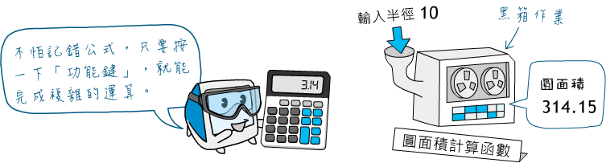
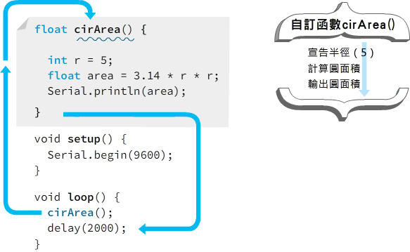
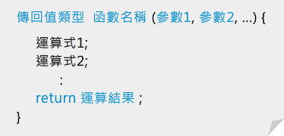
建立自訂函式
具有特定功能並且能被重複使用的程式碼，叫做「函式」。
自訂函式的語法範例
參閱
7-2

Slide 4

Arduino內建的數學函式
底下列舉一些Arduino內建的數學函式：
數學函式 | 說明
abs(x) | 傳回x的絕對值（原意：absolute）
pow(x,y) | 傳回x的y次方值（原意：power）
sqrt(x) | 傳回x的平方根值（原意：square root）
floor(x) | 無條件捨去小數（floor原意為「地板」），若x值為3.98，floor(x)將傳回3。
ceil(x) | 無條件進位（ceiling原意為「天花板」），若x值為3.05，ceil(x)將傳回4。
log(x) | 傳回x的自然對數。
log10(x) | 傳回以10為底的x對數
sin(x) | 傳回x弧度的正弦值
cos(x) | 傳回x弧度的餘弦值
tan(x) | 傳回x弧度的正切值
採用C語言內建的pow函式計算次方：
參閱
7-4

Slide 5
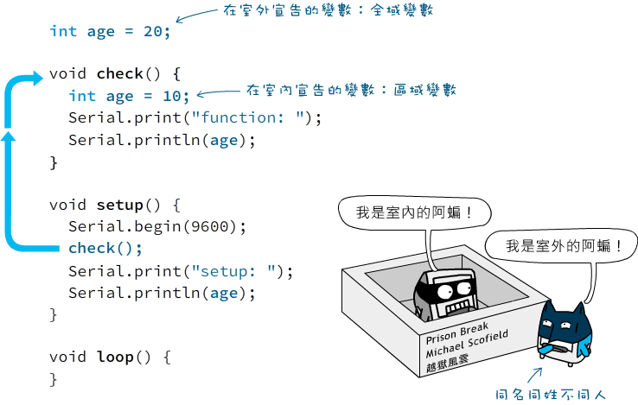
變數的有效範圍
參閱
7-7

Slide 6
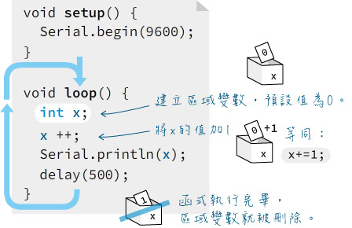
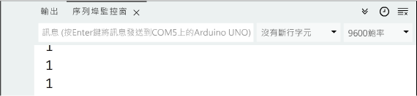
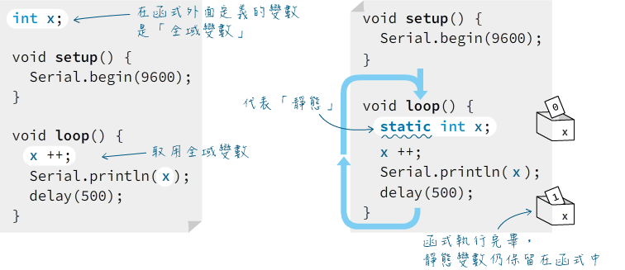
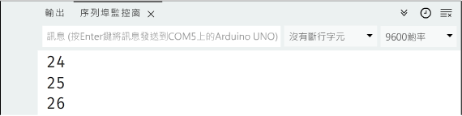
區域變數與靜態變數
參閱
7-9
在區域變數宣告前面加上static，讓它成為靜態變數：

Slide 7
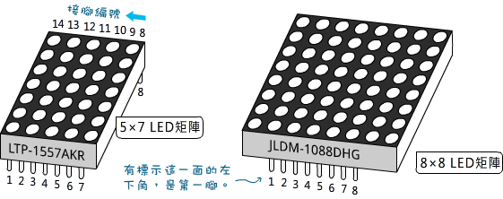
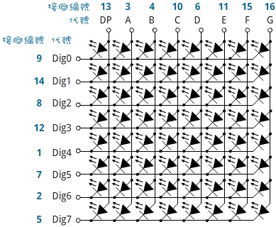
LED矩陣簡介
LED矩陣（LED Matrix）是一種把數十個LED排列封裝在一個方形元件的顯示單元
LED矩陣的內部結構
參閱
7-10

Slide 8
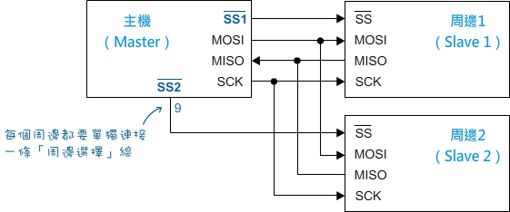
認識SPI介面與MAX7219
SPI介面的全名是Serial Peripheral Interface（序列周邊介面），廣泛用於各種電子裝置。
SPI採用四條線連結主機和周邊設備，這四條連線的名稱和用途如下：
SS：周邊選擇線（Slave Select），指定要連線的周邊設備。此線輸入0，代表選取，1代表未選。
MOSI：從主機往周邊傳送的資料線（Master Output, Slave Input）。
MISO：從周邊往主機傳送的資料線（Master Input, Slave Output）。
SCK：序列時脈線（Serial Clock）。
參閱
7-12

Slide 9
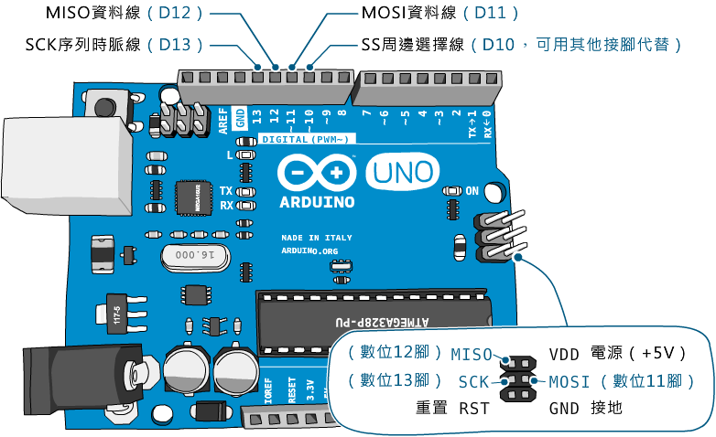
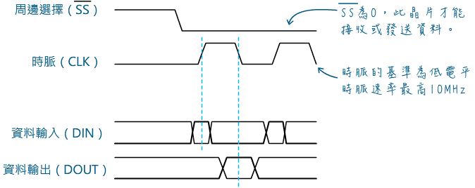
Arduino Uno SPI接腳
在SPI介面中，除了第10腳的SS（周邊選擇線）可以用其他接腳替換，其餘3個接線都必須連接在特定的腳位。
參閱
7-14
MAX7219的時序圖，裝置的SS接腳必須為0，才能接收和傳遞資料。

Slide 10
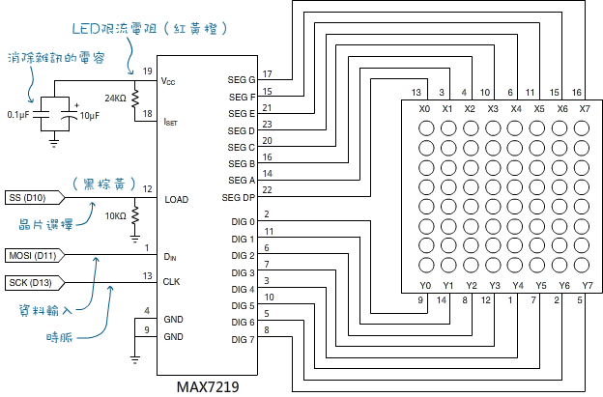
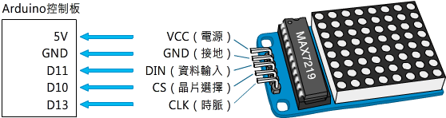
LED矩陣電路
驅動一個8×8單色
LED矩陣的電路圖
參閱
7-15
可以採用市售的MAX7219與8×8rm LED矩陣的套件

Slide 11
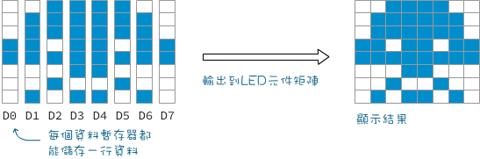

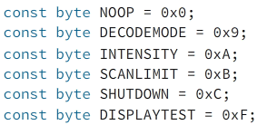
MAX7219的暫存器
MAX7219內部包含用於設定晶片狀態，以及LED顯示資料的暫存器，每個暫存器都有一個識別位址。
設定暫存器的資料，即可改變LED的顯示狀態。
暫存器名稱 | 位址
資料0（Digit 0） | 0x1
資料1（Digit 1） | 0x2
資料2（Digit 2） | 0x3
資料3（Digit 3） | 0x4
資料4（Digit 4） | 0x5
資料5（Digit 5） | 0x6
資料6（Digit 6） | 0x7
資料7（Digit 7） | 0x8
不運作（No-Op） | 0x0
解碼模式（Decode Mode） | 0x9
顯示強度（Intensity） | 0xA
掃描限制（Scan Limit） | 0xB
停機（Shutdown） | 0xC
顯示器檢測（Display Test） | 0xF
參閱
7-17
用常數儲存
暫存器的位址

Slide 12
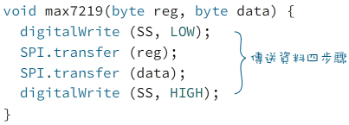
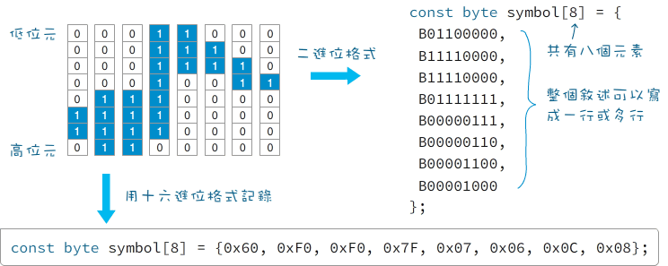
顯示單一矩陣圖像
傳送資料給MAX7219需要四個步驟，
如右邊的"max7219"的自訂函式所示：
底下的陣列資料用於描述
一個8×8 LED矩陣圖像：
參閱
7-20

Slide 13
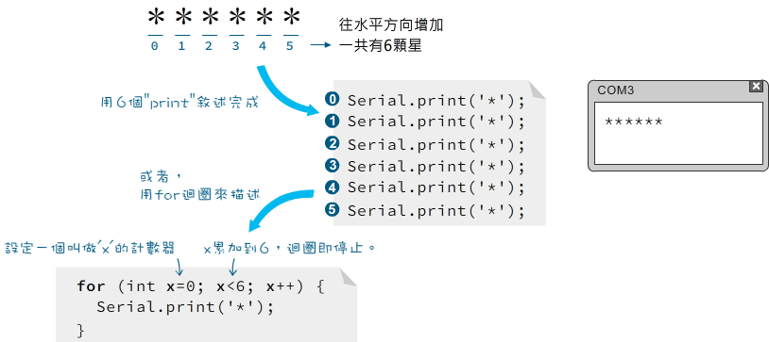
在序列埠監控視窗輸出矩形排列的星號（一）
如何呈現6個水平排列的星號？
用6個"print()"函式顯示星號。
用一個for迴圈完成。
參閱
7-24

Slide 14
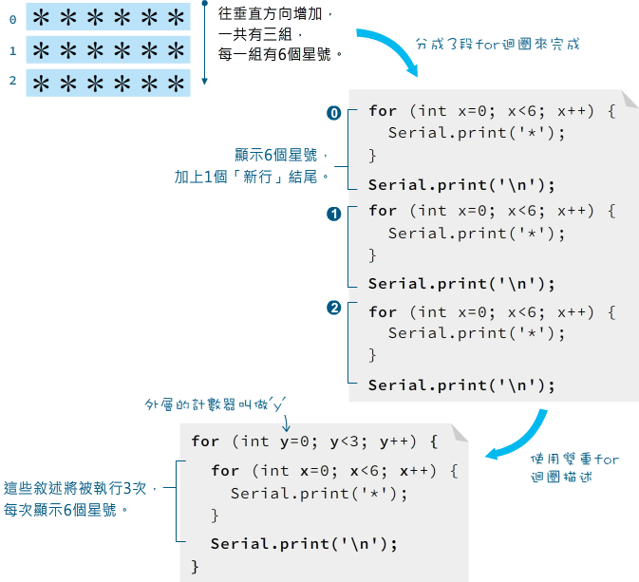
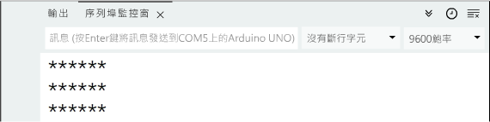
在序列埠監控視窗輸出矩形排列的星號（二）
完成6×3排列顯示效果的雙重迴圈程式
參閱
7-25

Slide 15
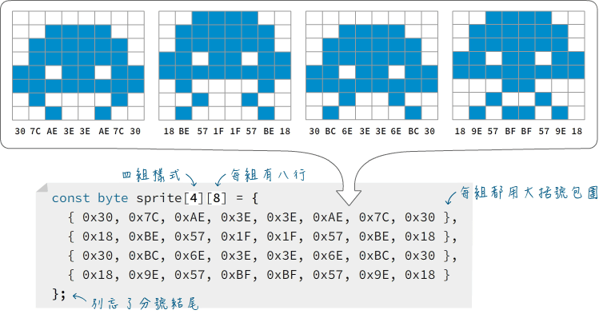
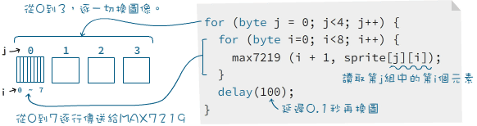
顯示動態LED矩陣圖像
參閱
7-26
二維陣列定義
LED矩陣圖像：
雙重迴圈程式先讀取第一張圖片裡的八行資料，再切換到下一張讀取：

Slide 16
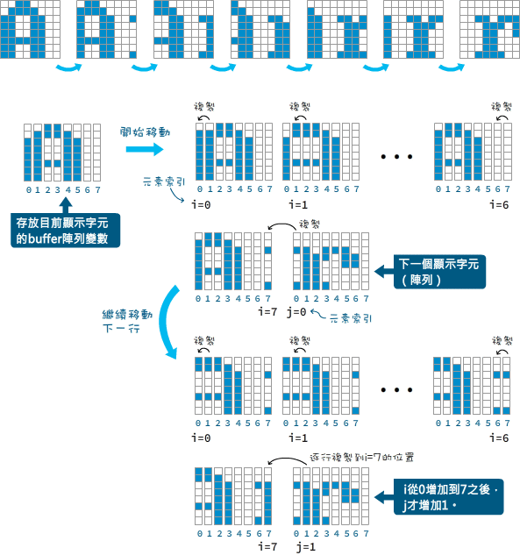
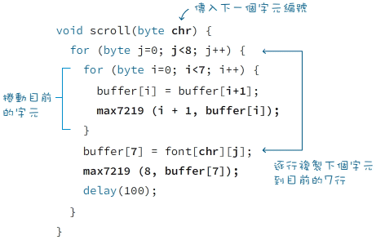
LED矩陣跑馬燈
先把動畫字元暫存在變數，再逐行移動（複製）其中的數據，就能產生捲動效果。
參閱
7-30

Slide 17
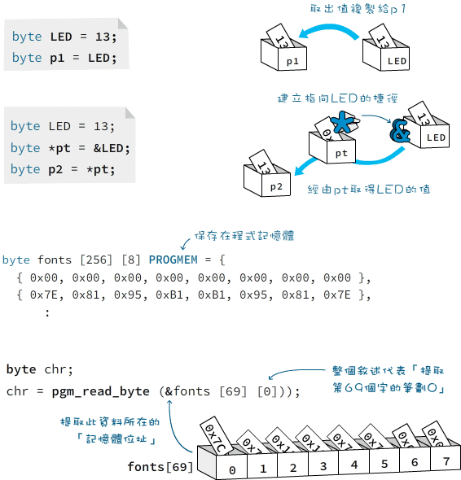
指標與「程式記憶體」
除了透過名稱，還可以透過記憶體位址存取變數資料。
參閱
7-36
在常數宣告敘述中加入PROGMEM關鍵字，可避免資料被複製到主記憶體。
讀取程式記憶體的值，
必須透過「指標」。

